Slide 1

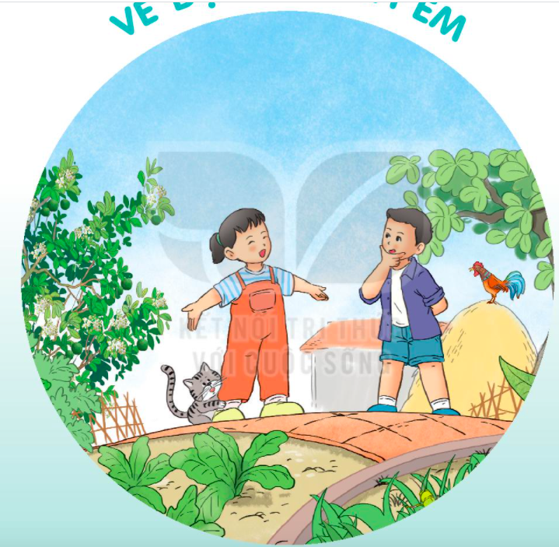
VẺ
ĐẸP
QUANH
EM

Slide 2

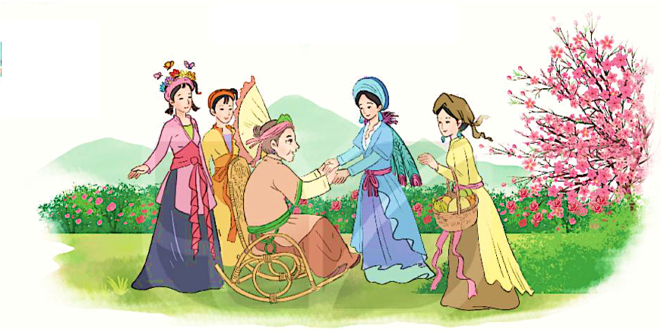
CHUYỆN BỐN MÙA
BÀI 1
BÀI 1
Nói về thời tiết ngày hôm nay ở nơi em ở.

Slide 3




ĐỌC LẠI
Chuyện bốn mùa
Ngày đầu năm, bốn nàng tiên Xuân, Hạ, Thu, Đông gặp nhau. Đông cầm tay Xuân bảo:
- Chị là người sung sướng nhất. Ai cũng yêu chị. Chị về, cây nào cũng đâm chồi nảy lộc.
Xuân nói:
- Nhưng nhờ có em Hạ, cây trong vườn mới đơm trái ngọt, học sinh mới được nghỉ hè.
Nàng Hạ tinh nghịch xen vào:
- Thế mà thiếu nhi lại thích em thu nhất không có Thu làm sao có đêm trăng rằm rước đèn, phá cỗ, …
Giọng buồn buồn, Đông nói:
- Chỉ có em là chẳng ai yêu.
Thu đặt tay lên vai Đông, thủ thỉ:
- Có em mới có bập bùng bếp lửa nhà sàn, mọi người có giấc ngủ ấm trong chăn.
Bốn nàng tiên mải chuyện trò, không biết bà Đất đã đến từ lúc nào. Bà nói:
- Xuân làm cho cây lá tươi tốt. Hạ cho trái ngọt, hoa thơm. Thu làm cho trời xanh cao, học sinh nhớ ngày tựu trường. Còn cháu Đông, cháu có công ấp ủ mầm sống để mùa xuân về cây cối đâm chồi nảy lộc. Các cháu đều có ích, đều đáng yêu!
(Theo Từ Nguyên Tĩnh)

Slide 4
ĐỌC LẠI
Chuyện bốn mùa
Ngày đầu năm, bốn nàng tiên Xuân, Hạ, Thu, Đông gặp nhau. Đông cầm tay Xuân bảo:
- Chị là người sung sướng nhất. Ai cũng yêu chị. Chị về, cây nào cũng đâm chồi nảy lộc.
Xuân nói:
- Nhưng nhờ có em Hạ, cây trong vườn mới đơm trái ngọt, học sinh mới được nghỉ hè.
Nàng Hạ tinh nghịch xen vào:
- Thế mà thiếu nhi lại thích em thu nhất không có Thu làm sao có đêm trăng rằm rước đèn, phá cỗ, …
Giọng buồn buồn, Đông nói:
- Chỉ có em là chẳng ai yêu.
Thu đặt tay lên vai Đông, thủ thỉ:
- Có em mới có bập bùng bếp lửa nhà sàn, mọi người có giấc ngủ ấm trong chăn.
Bốn nàng tiên mải chuyện trò, không biết bà Đất đã đến từ lúc nào. Bà nói:
- Xuân làm cho cây lá tươi tốt. Hạ cho trái ngọt, hoa thơm. Thu làm cho trời xanh cao, học sinh nhớ ngày tựu trường. Còn cháu Đông, cháu có công ấp ủ mầm sống để mùa xuân về cây cối đâm chồi nảy lộc. Các cháu đều có ích, đều đáng yêu!
(Theo Từ Nguyên Tĩnh)

Slide 5
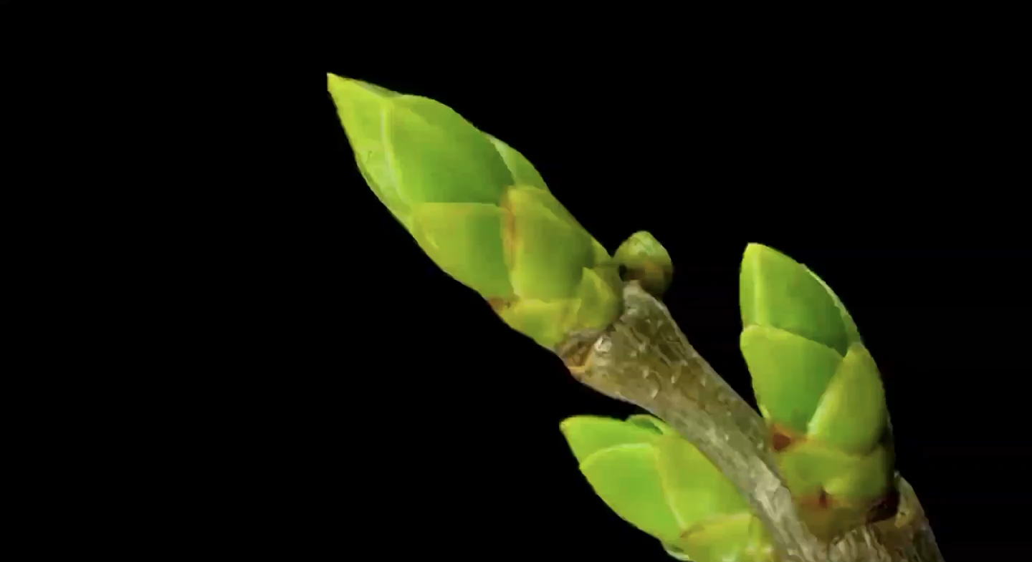
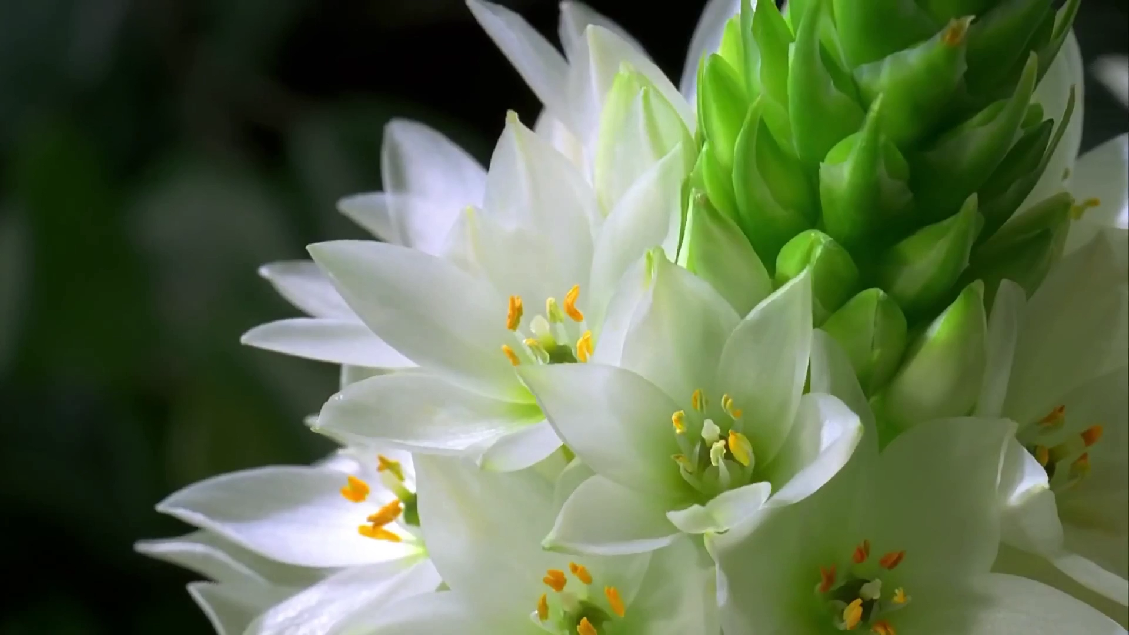
ĐỌC
Từ ngữ
: mọc ra những mầm non.
đâm chồi
đơm
: nảy ra

Slide 6
ĐỌC
Cách đọc lời thoại nhân vật
Lời 4 cô tiên: nhí nhảnh, hồn nhiên
Lời bà Đất: trầm lắng

Slide 7
ĐỌC
Ngắt nghỉ câu dài
Xuân nói:
- Nhưng nhờ có em Hạ, cây trong vườn mới đơm trái ngọt, học sinh mới được nghỉ hè.
Có em mới có bập bùng bếp lửa nhà sàn, mọi người có giấc ngủ ấm trong chăn.
Còn cháu Đông, cháu có công ấp ủ mầm sống để mùa xuân về cây cối đâm chồi này lộc.

Slide 8
ĐỌC
Chuyện bốn mùa
Ngày đầu năm, bốn nàng tiên Xuân, Hạ, Thu, Đông gặp nhau. Đông cầm tay Xuân bảo:
- Chị là người sung sướng nhất. Ai cũng yêu chị. Chị về, cây nào cũng đâm chồi nảy lộc.
Xuân nói:
- Nhưng nhờ có em Hạ, cây trong vườn mới đơm trái ngọt, học sinh mới được nghỉ hè.
Nàng Hạ tinh nghịch xen vào:
- Thế mà thiếu nhi lại thích em thu nhất không có Thu làm sao có đêm trăng rằm rước đèn, phá cỗ, …
Giọng buồn buồn, Đông nói:
- Chỉ có em là chẳng ai yêu.
Thu đặt tay lên vai Đông, thủ thỉ:
- Có em mới có bập bùng bếp lửa nhà sàn, mọi người có giấc ngủ ấm trong chăn.
Bốn nàng tiên mải chuyện trò, không biết bà Đất đã đến từ lúc nào. Bà nói:
- Xuân làm cho cây lá tươi tốt. Hạ cho trái ngọt, hoa thơm. Thu làm cho trời xanh cao, học sinh nhớ ngày tựu trường. Còn cháu Đông, cháu có công ấp ủ mầm sống để mùa xuân về cây cối đâm chồi nảy lộc. Các cháu đều có ích, đều đáng yêu!
(Theo Từ Nguyên Tĩnh)

Slide 9

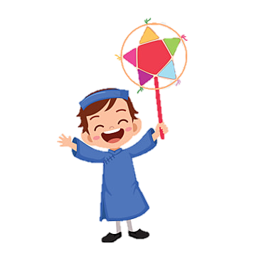
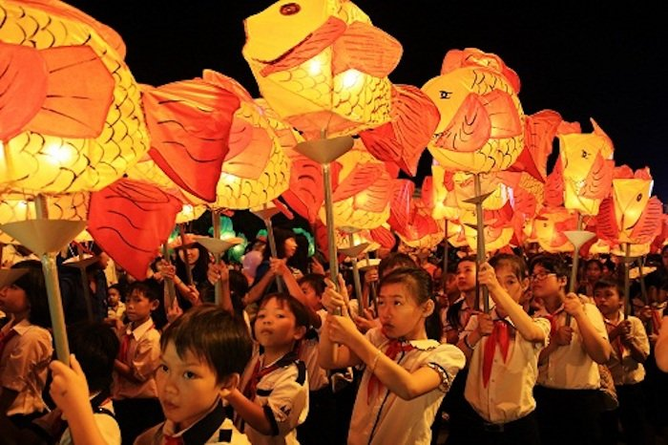
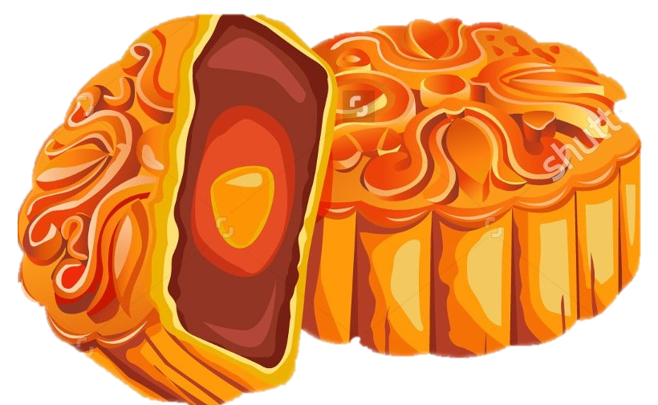
TRẢ LỜI CÂU HỎI
1. Bốn nàng tiên tượng trưng cho những mùa nào trong năm?
→ Bốn nàng tiên tượng trưng cho bốn mùa xuân, hạ, thu, đông.
2. Theo nàng tiên mùa hạ, vì sao thiếu nhi thích mùa thu?
→ Vì không có mùa thu thì không có đêm trăng rằm rước đề, phá cỗ,…

Slide 10
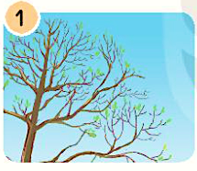
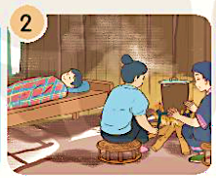
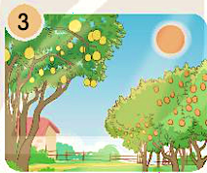
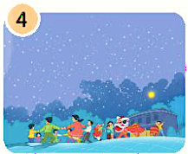
3. Dựa vào bài đọc, nói tên mùa phù hợp với mỗi tranh:
Mùa xuân
Mùa đông
Mùa hè
Mùa thu
4. Vì sao bà Đất nói cả bốn nàng tiên đều có ích và đáng yêu?
→ Xuân làm cho cây lá tươi tốt. Hạ cho trái ngọt, hoa thơm. Thu làm cho trời xanh cao, học sinh nhớ ngày tựu trường. Đông ấp ủ mầm sống để mùa xuân về cây cối đâm chồi nảy lộc.

Slide 11
ĐỌC LẠI
Chuyện bốn mùa
Ngày đầu năm, bốn nàng tiên Xuân, Hạ, Thu, Đông gặp nhau. Đông cầm tay Xuân bảo:
- Chị là người sung sướng nhất. Ai cũng yêu chị. Chị về, cây nào cũng đâm chồi nảy lộc.
Xuân nói:
- Nhưng nhờ có em Hạ, cây trong vườn mới đơm trái ngọt, học sinh mới được nghỉ hè.
Nàng Hạ tinh nghịch xen vào:
- Thế mà thiếu nhi lại thích em thu nhất không có Thu làm sao có đêm trăng rằm rước đèn, phá cỗ, …
Giọng buồn buồn, Đông nói:
- Chỉ có em là chẳng ai yêu.
Thu đặt tay lên vai Đông, thủ thỉ:
- Có em mới có bập bùng bếp lửa nhà sàn, mọi người có giấc ngủ ấm trong chăn.
Bốn nàng tiên mải chuyện trò, không biết bà Đất đã đến từ lúc nào. Bà nói:
- Xuân làm cho cây lá tươi tốt. Hạ cho trái ngọt, hoa thơm. Thu làm cho trời xanh cao, học sinh nhớ ngày tựu trường. Còn cháu Đông, cháu có công ấp ủ mầm sống để mùa xuân về cây cối đâm chồi nảy lộc. Các cháu đều có ích, đều đáng yêu!
(Theo Từ Nguyên Tĩnh)

Slide 12
LUYỆN TẬP
1. Câu nào dưới đây là câu nêu đặc điểm?
a. Bốn nàng tiên cầm tay nhau trò chuyện.
b. Các cháu đều có ích, đều đáng yêu.
2. Trò chơi: Hỏi nhanh đáp đúng
Mùa xuân có gì?
Mùa xuân có (…)

Slide 13
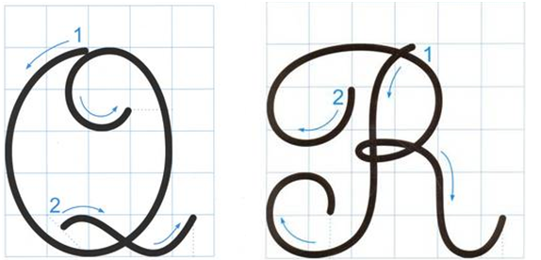
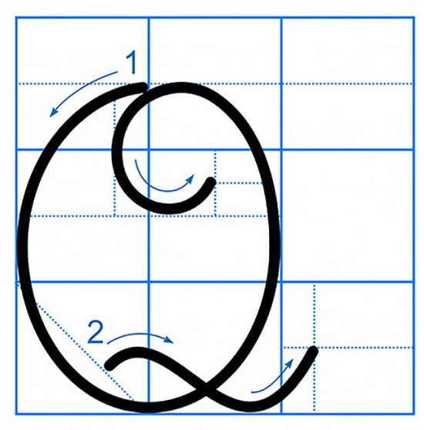
Viết
Viết chữ hoa Q

Slide 14
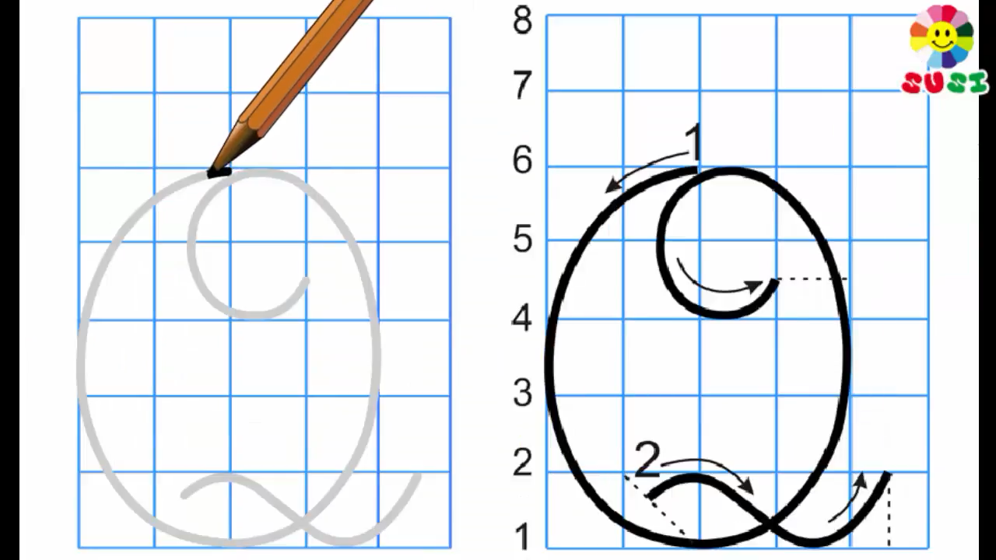
Viết chữ hoa Q

Slide 15

Viết chữ hoa Q

Slide 16

Viết ứng dụng
Quê hương em có đồng lúa xanh.

Slide 17
Viết ứng dụng
Quê hương em có đồng lúa xanh.
a. Chữ cái nào được viết hoa?
b. Khoảng cách giữa các chữ ghi tiếng như thế nào?
c. Những chữ cái nào cao 2.5 li ?
→ Chữ Q.
→ Khoảng cách giữa các chữ ghi tiếng là 1 con chữ o.
→ Chữ Q, h, l, g, y.

Slide 18

Viết
Luyện viết vở

Slide 19
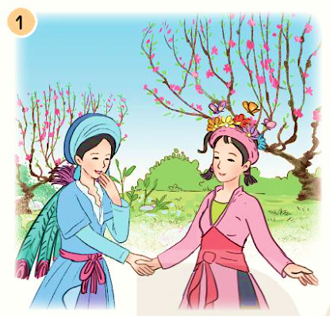
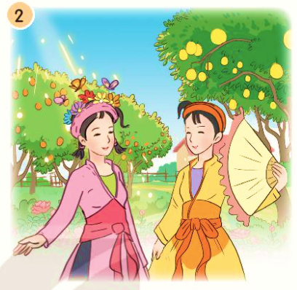
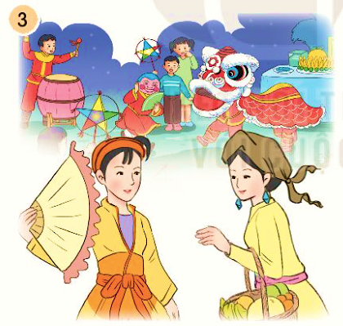
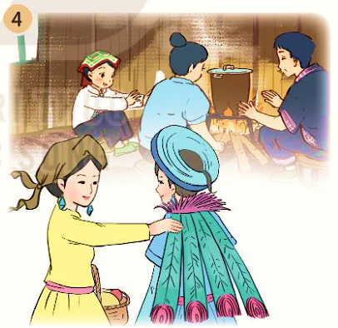
Nói và nghe
Chuyện
bốn
mùa

Slide 20
Nàng tiên mùa đông nói gì với nàng tiên mùa xuân?
Theo nàng Xuân, vườn cây vào mùa hạ như thế nào?
Nàng tiên mùa hạ nói gì về nàng tiên mùa thu?
Nàng tiên mùa thu thủ thỉ với nàng tiên mùa đông điều gì?

Slide 21
Kể lại từng đoạn của câu chuyện
Nàng tiên mùa đông nói gì với nàng tiên mùa xuân?

Slide 22
Theo nàng Xuân, vườn cây vào mùa hạ như thế nào?

Slide 23
Nàng tiên mùa hạ nói gì về nàng tiên mùa thu?

Slide 24
Nàng tiên mùa thu thủ thỉ với nàng tiên mùa đông điều gì?

Slide 25
Nói với người thân về nàng tiên em thích nhất trong câu chuyện trên.

